Slide 1
স্বাগতম
শিক্ষার্থী বন্ধুরা!

Slide 2
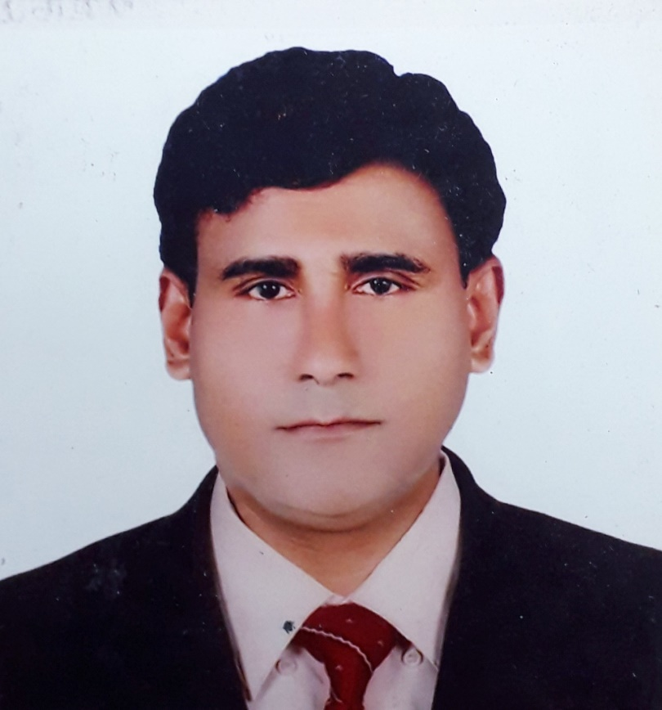
পরিচিতি
বিপুলেন্দ্র নাথ চক্রবর্ত্তী
সহকারী শিক্ষক
শৈলকুপা সরকারি প্রাথমিক বিদ্যালয়
ICT4E জেলা অ্যাম্বাসেডর, ঝিনাইদহ।
ইমেইল: bipulendranath1971@gmail.com
মোবাইল: ০১৭১৫৩০৯৪৮১
শৈলকুপা, ঝিনাইদহ।
আমার বাংলা বই
পঞ্চম শ্রেণি
অধ্যায় ১
সময় ৪৫ মিনিট
তাং –

Slide 3
আবেগ সৃষ্টি
এসো, ভিডিও দেখি।
https://youtu.be/ktHd9DVUwUY

Slide 4
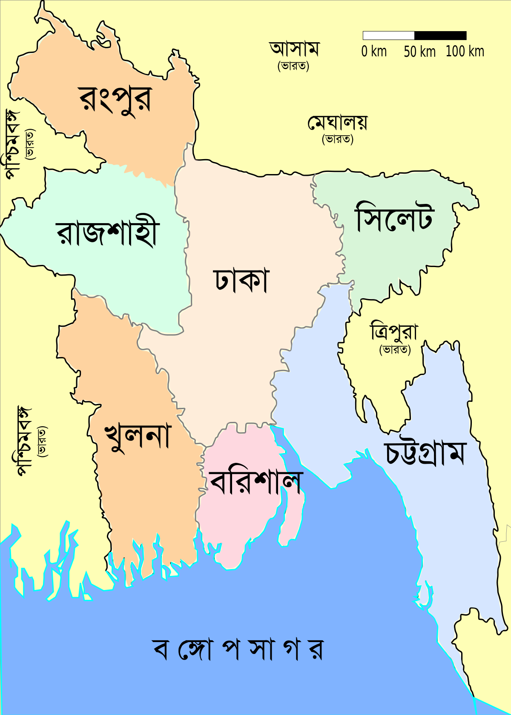
পূর্বজ্ঞান যাচাই
বাংলাদেশের সীমান্তবর্তী দেশ কোনগুলো?
এটা কোন দেশের মানচিত্র?
বাংলাদেশের বিভাগগুলোর অবস্থান চিহ্নিত করে বলো।
উত্তরে রংপুর, উত্তর-পশ্চিমে রাজশাহী, উত্তর-পূর্বে সিলেট, দক্ষিণে বরিশাল, দক্ষিণ-পশ্চিমে খুলনা, পূর্ব-দক্ষিণে চট্টগ্রাম ও মধ্যভাগে ঢাকা বিভাগ অবস্থিত।
ভারত ও মায়ানমার।
বাংলাদেশ।
দক্ষিণে বঙ্গোপসাগর।

Slide 5
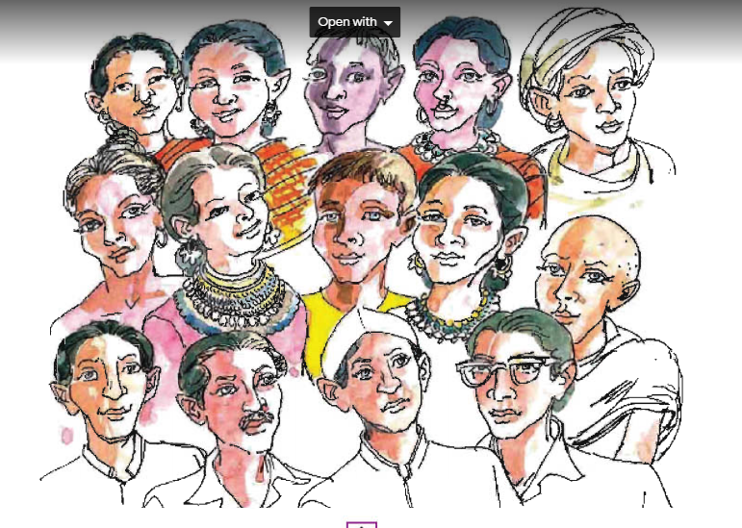
এই ছবিটা ভালোভাবে লক্ষ্য কর।
ছবিতে কোন ধরণের মানুষ দেখছো?
বিভিন্ন ধর্ম ও জাতিসত্তার মানুষ

Slide 6
পাঠ শিরোনাম
আজকের পাঠ:
এই দেশ এই মানুষ
“সার্থক জনম আমার------------------------------------------------বাঙ্গালি আছে।

Slide 7
শিখনফল
এই পাঠ শেষে শিক্ষার্থীরা-
১.২.১ উচ্চারিত পঠিত বাক্য, কথা মনযোগ সহকারে শুনবে।
১.১.২ যুক্তবর্ণ সহযোগে তৈরি শব্দযুক্ত বাক্য স্পষ্ট ও শুদ্ধভাবে বলতে পারবে।
১.৩.২ পাঠে ব্যবহৃত যুক্তব্যঞ্জন সম্বলিত শব্দযোগে গঠিত বাক্য সাবলীলভাবে পড়তে পারবে।
১.৪.৩ যুক্তব্যঞ্জন সহযোগে গঠিত নতুন নতুন শব্দ ব্যবহার করে বাক্য লিখতে পারবে।

Slide 8
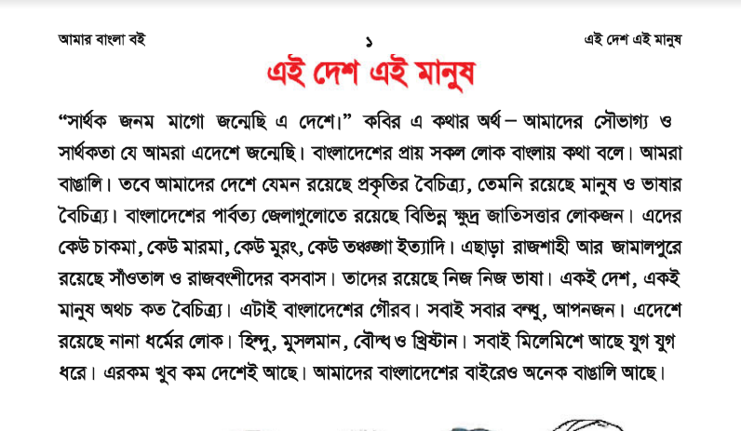
শিক্ষকের আদর্শ পাঠ
পাঠ্যাংশটুকু আমি পড়ছি। তোমরা প্রত্যেকটি শব্দ ও বাক্য আঙ্গুল দ্বারা অনুসরণ করো।

Slide 9
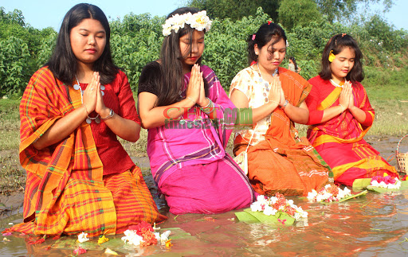
ছবিতে কোন ক্ষুদ্র জাতিসত্তার মানুষ দেখছো এবং এদের সম্পর্কে কী জানো?
ছবিতে কাদের দেখা যাচ্ছে?
চাকমা ক্ষুদ্র জাতিসত্তার মানুষ এবং এরা পার্বত্য জেলায় বাস করে।
ক্ষুদ্র জাতিসত্তার মানুষ

Slide 10
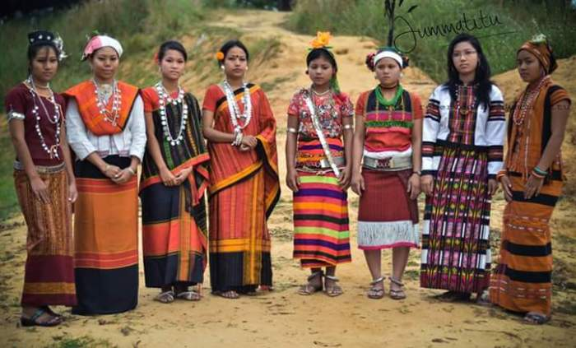
ছবিতে কোন ক্ষুদ্র জাতিসত্তার মানুষ দেখছো?
এই ছবিটা ভালোভাবে লক্ষ্য কর।
মারমা ক্ষুদ্র জাতিসত্তার মানুষ

Slide 11
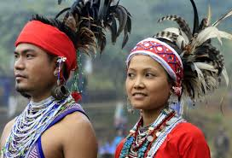
এই ছবিটা ভালোভাবে লক্ষ্য কর।
ছবিতে কোন ক্ষুদ্র জাতিসত্তার মানুষ দেখছো?
মুরং ক্ষুদ্র জাতিসত্তার মানুষ

Slide 12
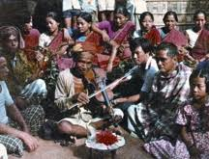
এই ছবিটা ভালোভাবে লক্ষ্য কর।
ছবিতে কোন ক্ষুদ্র জাতিসত্তার মানুষ দেখছো?
তঞ্চঙ্গা ক্ষুদ্র জাতিসত্তার মানুষ

Slide 13
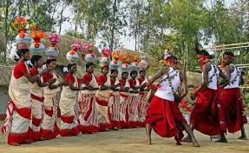
এই ছবিটা ভালোভাবে লক্ষ্য কর।
ছবিতে কোন ক্ষুদ্র জাতিসত্তার মানুষ দেখছো?
সাঁওতাল ক্ষুদ্র জাতিসত্তার মানুষ

Slide 14
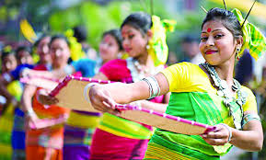
এই ছবিটা ভালোভাবে লক্ষ্য কর।
ছবিতে কোন ক্ষুদ্র জাতিসত্তার মানুষ দেখছো?
রাজবংশী ক্ষুদ্র জাতিসত্তার মানুষ

Slide 15
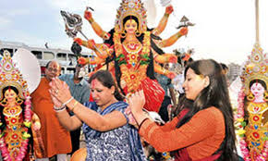
ছবিতে কোন ধর্মের মানুষ দেখছো?
এই ছবিটা ভালোভাবে লক্ষ্য কর।
হিন্দু ধর্মের মানুষ

Slide 16
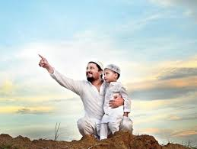
এই ছবিটা ভালোভাবে লক্ষ্য কর।
ছবিতে কোন ধর্মের মানুষ দেখছো?
ইসলাম ধর্মের মানুষ

Slide 17
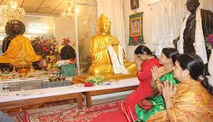
এই ছবিটা ভালোভাবে লক্ষ্য কর।
ছবিতে কোন ধর্মের মানুষ দেখছো?
বৌদ্ধ ধর্মের মানুষ

Slide 18
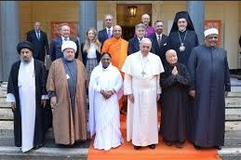
এই ছবিটা ভালোভাবে লক্ষ্য কর।
ছবিতে কোন ধর্মের মানুষ দেখছো?
খ্রিস্টান ধর্মের মানুষ

Slide 19
এই ছবিটা ভালোভাবে লক্ষ্য কর।
ছবিতে কোন ধর্মের মানুষ দেখছো?
হিন্দু, ইসলাম, বৌদ্ধ ও খ্রিস্টান ধর্মের মানুষ

Slide 20
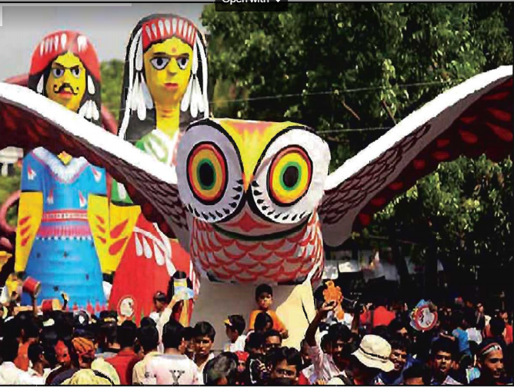
ছবি দেখে কী বুঝতে পারছো?
এই ছবিটা ভালোভাবে লক্ষ্য কর।
আমরা বাঙ্গালি

Slide 21
যুক্তবর্ণ ভেঙ্গে শব্দ গঠন করি
ক্ষ
ঞ্চ
ন্দ
+
ক
ষ
ক্ষতি, ক্ষমা।
চ
+
ঞ
পঞ্চম, সঞ্চয়।
ন
দ
+
সুন্দর, মন্দ।

Slide 22
নতুন শব্দ জানি
শব্দ অর্থ বাক্য
সার্থক-----------
প্রকৃতি-----------
বৈচিত্র্য----------
গৌরব-----------
ক্ষুদ্র জাতিসত্তা---
সফল।
নিসর্গ।
বিভিন্নতা।
গর্ব।
উপজাতি।
বাংলাদেশে আমার জন্ম সার্থক হয়েছে।
সবুজ প্রকৃতি আমার ভালো লাগে।
একই দেশ অথচ কত বৈচিত্র্য।
বাঙ্গালি জাতির গৌরব বাংলা ভাষা।
বিভিন্ন ক্ষুদ্র জাতিসত্তার মানুষ পার্বত্য এলাকায় বাস করে।

Slide 23
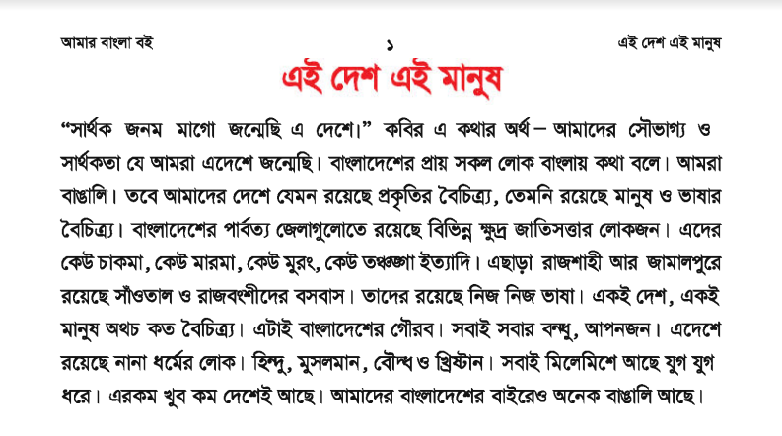
শিক্ষার্থীদের পাঠ
নিচের অনুচ্ছেদটুকু শুদ্ধ ও স্পষ্ট উচ্চারণে পড়।

Slide 24
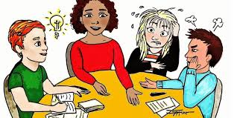
দলীয় কাজ
প্রত্যেক দলে একজন ২/৩ লাইন পড়বে এবং অন্যরা আঙ্গুল দ্বারা অনুসরণ করবে। যদি ভুল হয় তবে সঠিকভাবে পড়তে সহায়তা করবে।

Slide 25
নিরব পাঠ
শিক্ষার্থী বন্ধুরা,
অনুচ্ছেদটুকু
নিরবে পড়।

Slide 26
মূল্যায়ন
নিচের প্রশ্নগুলোর উত্তর লেখ।
১। আমাদের সৌভাগ্য ও সার্থকতা কী?
২। কারা বাংলায় কথা বলে?
৩। বাংলাদেশে পার্বত্য এলাকায় কোন কোন ক্ষুদ্র জাতিসত্তার লোকজন বাস করে?
৪। সাঁওতাল ও রাজবংশীরা বাংলাদেশের কোন এলাকায় বাস করে?
৫। বাংলাদেশের গৌরব কী?
৬। এদেশে কোন কোন ধর্মের লোক বাস করে?

Slide 27
বাড়ির কাজ
অনুচ্ছেদে উল্লেখিত বাংলাদেশের ভূ-প্রকৃতি ও বিভিন্ন ধর্ম ও ক্ষুদ্র জাতিসত্তার মানুষদের সম্পর্কে একটি সারমর্ম পোস্টার পেপারে লিখে আগামীদিন শ্রেণিকক্ষে প্রদর্শণ করবে।

Slide 28
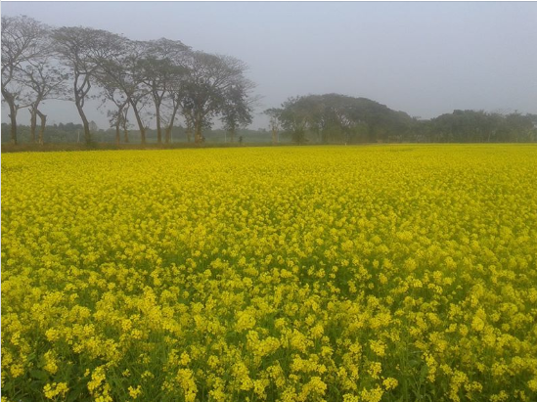
অসংখ্য ধন্যবাদ ! বিদায় বন্ধুরা !
আবার দেখা হবে।

